Slide 1
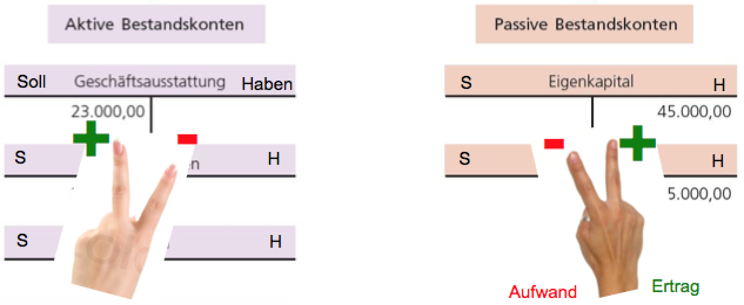
Einfache Buchungen (inkl. Klassen)
Ziele/Kompetenzen: einfache Buchungen aufgrund von Buchungsregeln durchführen können (Einkäufe, Verkäufe, einfacher Rechnungsausgleich, Privatbuchungen, Aufwands- und Ertragsbuchungen,...) Gewinnauswirkung bestimmen können
1) Buchungsregeln & Konten
2) Lesen der Angabe
a) Wer sind wir:
b) Beleg :
(E, A, K, B, S)
Einkäufer
Verkäufer
ER, K, ev. B
AR, K, ev. B
c) Signalwörter
z.B. Einkauf Kauf, Einkauf, von Lieferant ER, für Waren
z.B. Überweisung > Bank, Bankbeleg
z.B. Verkauf Warenverkauf, an Kunde AR,...
z.B. Privat > Privatkonto ...
3) Buchungssatz für Ein- Verkauf
und Gewinnauswirkung
Ein- oder Verkauf
Was wird gebucht | Einkäufer
Kauf bar | 5 HW Eins | / | 2 Kassa
 | 2 Vost
Kauf auf Ziel | 5 HW Eins | / | 330.. Lieferant
 | 2 Vost
Was wird gebucht | Verkäufer
Verkauf bar | 2 Kassa | / | 4 HW Erlöse
 |  |  | 3 UST
Verkauf auf Ziel | 200.. Kunde | / | 4 HW Erlöse
 |  |  | 3 UST
⬇
⬆
Privatentnahme Waren
Entnahme Waren | 9 Privat | / | 4 Eigenverbrauch
 |  |  | 3 UST
Einfacher Rechnungsausgleich z.B. Überweisung an Lieferant
Od. bar vom Kunden,
Θ
Zahlung an Lief. | 330.. Lieferant | / | 2 Bank
Kunde zahlt bar | 2 Kassa | / | 200.. Kunde
4) Weitere einf. Buchungen
Überweisung der USZ Zahllast
UST | 3 UST Zahllast | / | 2 Bank
Privateinlage bar | 2 Kassa | / | 9 Privat
Überweisung Zahllast
Abbuchung Energieaufwand, von
Zinsaufwand (Kredit) u.
Versicherungsaufwand
Kauf von Anlagevermögen
Privateinlage bar
Privatentnahme von der Bank
Zinserträge (Habenzinsen für Guthaben)
Provistionserträge
Aufnahme und
Rückzahlung Darlehen
Θ
Abbuchung | 5 Energieaufw | / | 2 Bank
Energieaufwand | 2 Vost
Privatentn. Bank | 9 Privat | / | 2 Bank
⬇
Habenzinsen | 2 Bank | / | 8 Zinserträge
⬆
Abbuchg. Zinsaufw. | 8 Zins.saufw. | / | 2 Bank
Provisionserträge | 2 Bank | / | 4 Provis.ertr.
 |  |  | 3 UST
Abbuchg. Versaufw. | 7 Versich.saufw. | / | 2 Bank
Θ
Kauf Betriebs- und | 0 BGA | / | 2 Bank, 330..
Geschäftsausstt. | 2 Vost
Darlehnesaufnahme | 2 Bank | / | 3 Darlehen
Θ
Darlehensrückzahlung | 3 Darlehen | / | 2 Bank

